Slide 1


Область допустимых решений задачи представлена ниже на рисунке. Как будут записаны ограничения (1) и (2)?
$$x_{2}$$
4
3
(1)
2
(2)
1
0
1
2
3
Билет 12, вопрос 1
-3
-2
-1
$$x_{1}$$

Slide 2
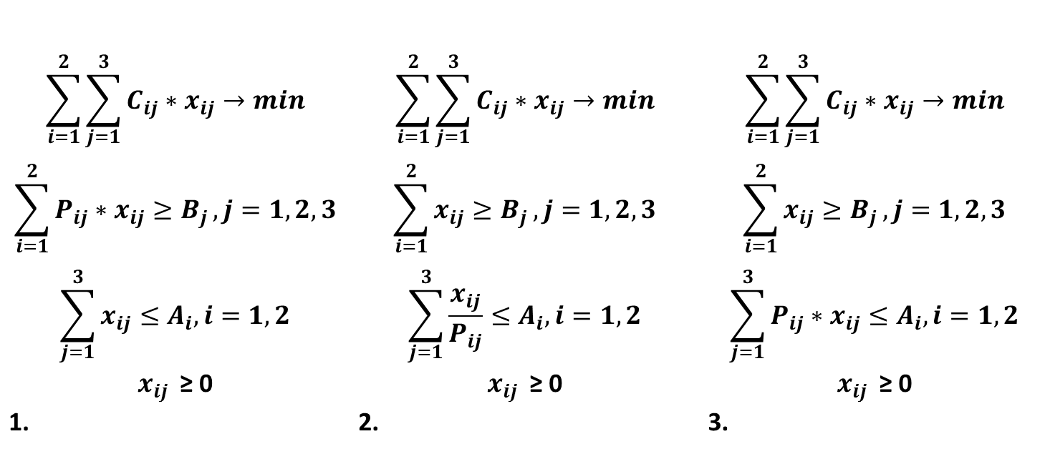
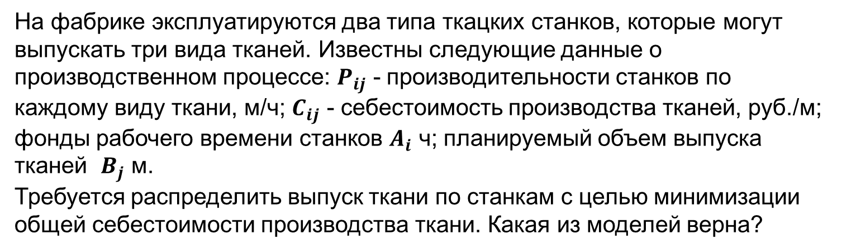
На фабрике эксплуатируются два типа ткацких станков, которые могут выпускать три вида тканей. Известны следующие данные о производственном процессе: $P_{ij}$ - производительности станков по каждому виду ткани, м/ч; $C_{ij}$ - себестоимость производства тканей, руб./м; фонды рабочего времени станков $A_{i}$ ч; планируемый объем выпуска тканей $B_{j}$ м.
Требуется распределить выпуск ткани по станкам с целью минимизации общей себестоимости производства ткани. Какая из моделей верна?
$$\sum_{i=1}^{2}{\sum_{j=1}^{3}{C_{ij}}∗x_{ij}→min}$$ $$\sum_{i=1}^{2}{P_{ij}∗x_{ij}≥B_{j}}, j=1,2,3$$ $$\sum_{j=1}^{3}{x_{ij}}≤A_{i}, i=1,2$$ $x_{ij }$ ≥ 0 1. | $$\sum_{i=1}^{2}{\sum_{j=1}^{3}{C_{ij}}∗x_{ij}→min}$$ $$\sum_{i=1}^{2}{x_{ij}≥B_{j}}, j=1,2,3$$ $$\sum_{j=1}^{3}{\frac{x_{ij}}{P_{ij}}}≤A_{i}, i=1,2$$ $x_{ij }$ ≥ 0 2. | $$\sum_{i=1}^{2}{\sum_{j=1}^{3}{C_{ij}}∗x_{ij}→min}$$ $$\sum_{i=1}^{2}{x_{ij}≥B_{j}}, j=1,2,3$$ $$\sum_{j=1}^{3}{P_{ij}∗x_{ij}}≤A_{i}, i=1,2$$ $x_{ij }$ ≥ 0 3.
Билет 12, вопрос 2

Slide 3
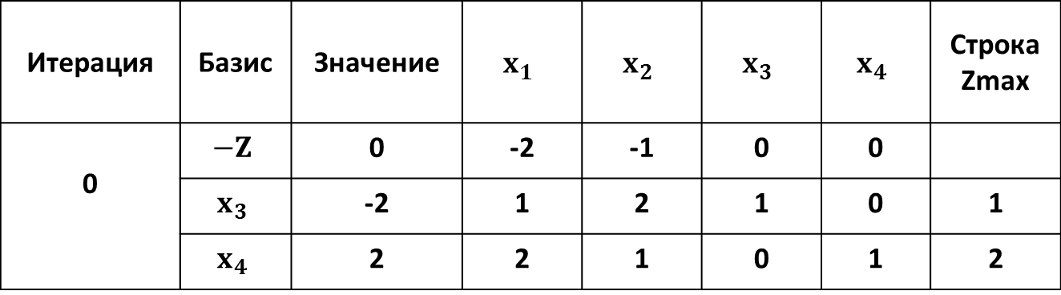

Дана начальная симплекс-таблица прямой (исходной) задачи линейного программирования, в которой $x_{1}$, $x_{2}$-основные переменные, $x_{3}$, $x_{4}$- дополнительные, Z –целевая функция
Итерация | Базис | Значение | $$x_{1}$$ | $$x_{2}$$ | $$x_{3}$$ | $$x_{4}$$ | Строка Zmax
0 | $$−Z$$ | 0 | -2 | -1 | 0 | 0
 | $$x_{3}$$ | -2 | 1 | 2 | 1 | 0 | 1
 | $$x_{4}$$ | 2 | 2 | 1 | 0 | 1 | 2
Каким алгоритмом решать задачу ? (прямой, двойственный, 2-х этапный)
Есть ли решение у задачи?
Билет 12, вопрос 3

Slide 4
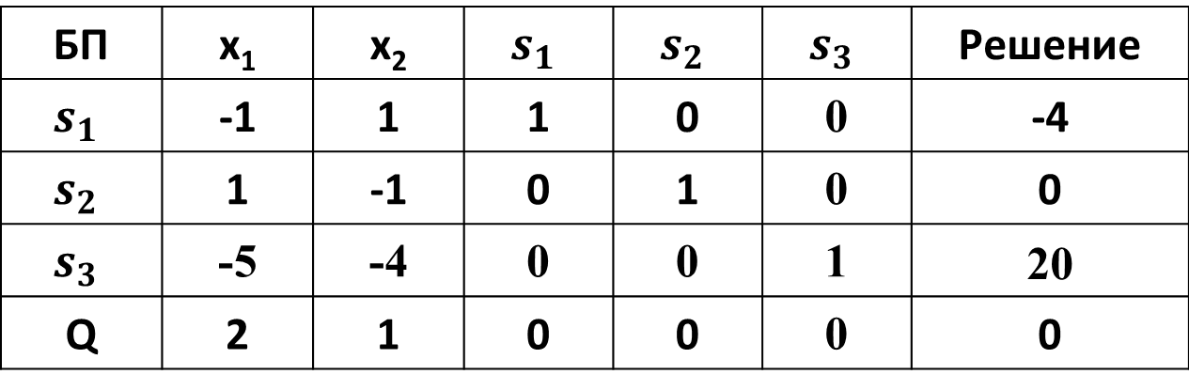
Дана начальная симплекс-таблица прямой (исходной на min) задачи линейного программирования, в которой х-основные переменные, s- дополнительные, Q –целевая функция
БП | x₁ | x₂ | $$s_{1}$$ | $$s_{2}$$ | $$s_{3}$$ | Решение
$$s_{1}$$ | -1 | 1 | 1 | 0 | 0 | -4
$$s_{2}$$ | 1 | -1 | 0 | 1 | 0 | 0
$$s_{3}$$ | -5 | -4 | 0 | 0 | 1 | 20
Q | 2 | 1 | 0 | 0 | 0 | 0
Запишите постановку двойственной ЗЛП
Билет 12, вопрос 4

Slide 5
Дана задача о коммивояжере линейного программирования в терминах полезности
- | 4 | 5
6 | - | 3
3 | 4 | -
Решить задачу методом потенциалов
Билет 12, вопрос 5

Slide 6
Сетевое планирование
Укажите значения параметров $t_{рн}(2,4)$ и $t_{ро}(2,4)$
 | 1 | 2 | 3 | 4
1 |  | 5 | 6 | 7
2 |  |  |  | 4
3 |  |  |  | 3
4
Билет 12, вопрос 6

Slide 7
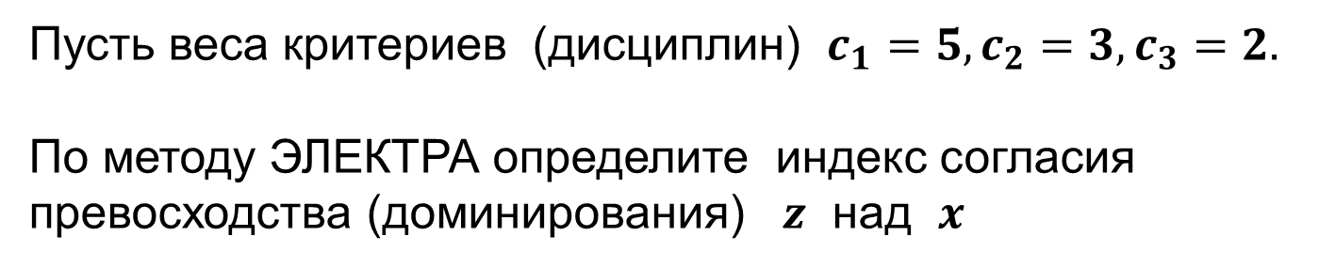
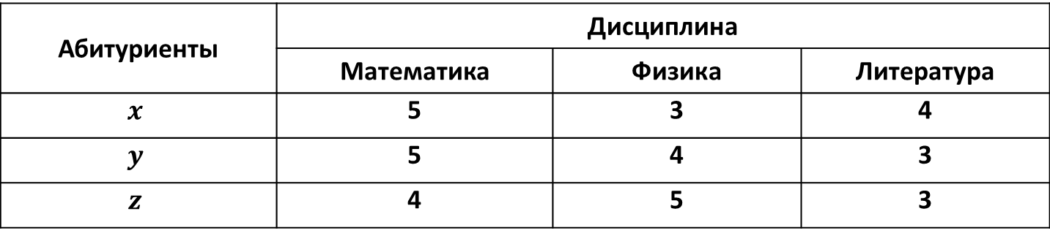
Пусть Х представляет собой множество абитуриентов, принимающих участие в конкурсных экзаменах при поступлении в технический вуз, оценки которых по трем дисциплинам в пятибалльной шкале приведены в таблице
Абитуриенты | Дисциплина
 | Математика | Физика | Литература
$$x$$ | 5 | 3 | 4
$$y$$ | 5 | 4 | 3
$$z$$ | 4 | 5 | 3
Пусть веса критериев (дисциплин) $c_{1}=5,c_{2}=3,c_{3}=2.$
По методу ЭЛЕКТРА определите индекс согласия превосходства (доминирования) $z$ над $x$
Билет 12, вопрос 7

Slide 8
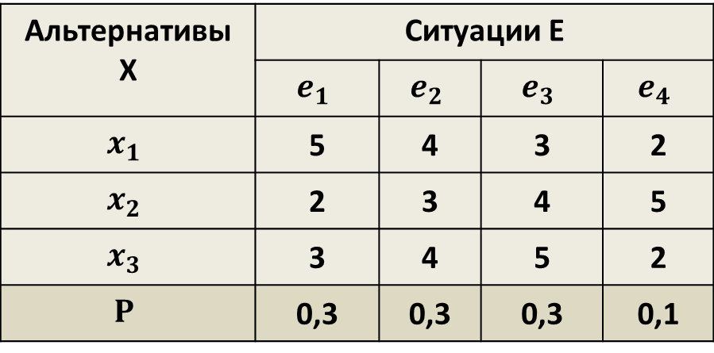
Задана матрица Y исходов в терминах затрат .По критерию максимума уверенности в получении заданного результата выберите альтернативу при пороге 𝛼≤3
Альтернативы X | Ситуации E
 | $$e_{1}$$ | $$e_{2}$$ | $$e_{3}$$ | $$e_{4}$$
$$x_{1}$$ | 5 | 4 | 3 | 2
$$x_{2}$$ | 2 | 3 | 4 | 5
$$x_{3}$$ | 3 | 4 | 5 | 2
$$P$$ | 0,3 | 0,3 | 0,3 | 0,1
Билет 12, вопрос 8

Slide 9
Из трёх претендентов на выборную должность по трём критериям необходимо выбрать достойного кандидата (молодого, опытного, обаятельного ). Оценка претендентов через функцию принадлежности приведена в таблице. Кому дать предпочтение?
Фамилия | Молодой человек | Опыт работы | Обаятельность
Иванов | 0,6 | 0,5 | 0,5
Петров | 0,7 | 0,7 | 0,4
Сидоров | 0,5 | 0,9 | 0,8
Билет 12, вопрос 9

Slide 10
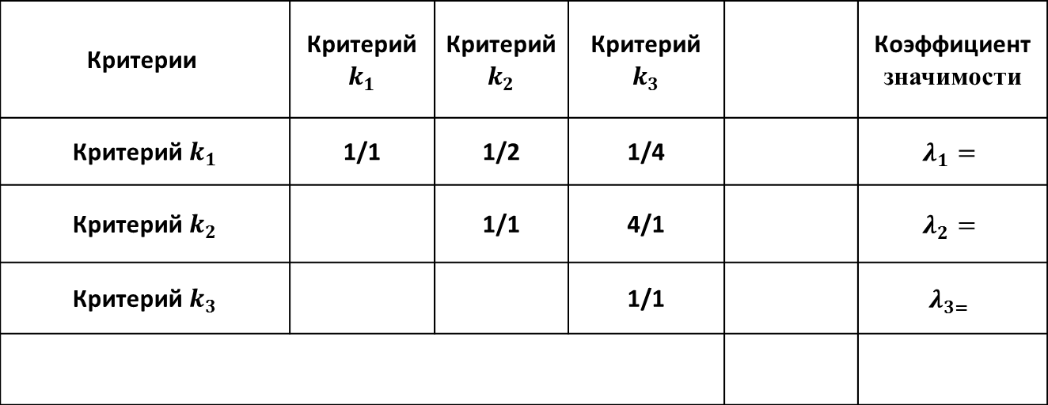
Метод анализа иерархий.
Продолжите таблицу и найдите линейный порядок критериев по важности
Критерии | Критерий $k_{1}$ | Критерий $k_{2}$ | Критерий $k_{3}$ |  | Коэффициент значимости
Критерий $k_{1}$ | 1/1 | 1/2 | 1/4 |  | $$λ_{1}=$$
Критерий $k_{2}$ |  | 1/1 | 4/1 |  | $$λ_{2}=$$
Критерий $k_{3}$ |  |  | 1/1 |  | $$λ_{3=}$$
Билет 12, вопрос 10

